Slide 1
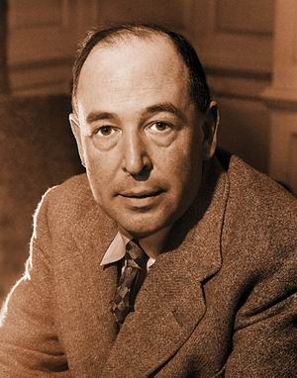
C.S.Lewis
Kronike iz Narnije:
Konj i njegov dječak

Slide 2
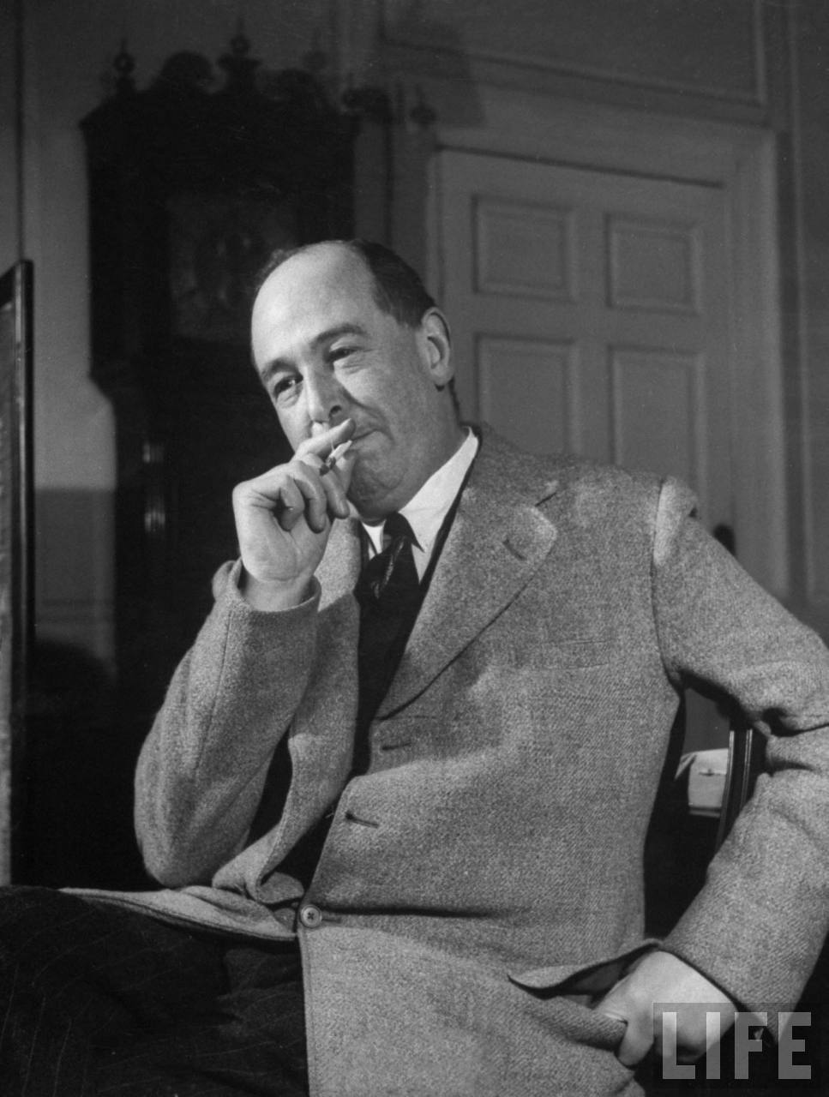
C.S.Lewis
Puno ime: Clive Staples Lewis
Rođen je 29.studenog. 1898.
Napisao je 7 djelova Kronika iz Narnija:
Lav,vještica i ormar
Kraljević Kaspijan
Plovidba broda Zorogoza
Srebrni stolac
Konj i njegov dječak
Čarobnjakov nećak
Posljednja bitka
Umro je 22.studenog 1963.

Slide 3
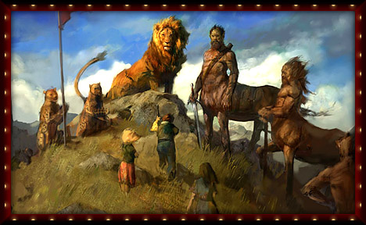
Tema dijela
Shastine pustolovine kroz Narniju,Kalormen i zemlje između njih

Slide 4
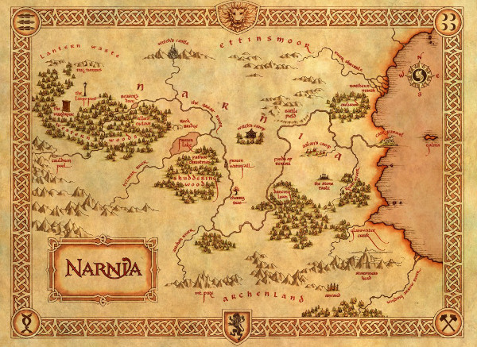
Mjesto i vrijeme radnje
Mjesto radnje: Kalormen,Narnija,pustinja,Rubna Zemlja...
Vrijeme radnje: u zlatno doba kad Peter bijaše Vrhovni Kralj u Narniji

Slide 5
Glavni likovi
Shasta - siromašan,dobar,hrabar,poslušan,na kraju se otkrije da je on zabravo kraljević Kor
Jihi - narnijski Konj Koji Govori,pametan,dobar...
Aravis – dobra,hrabra,ne slaže se baš sa Shastom...
Hvin - narnijski Konj Koji Govori,bojažljiva,pametna...
Kraljević Rabadash – zao,želi uništiti Narniju,na kraju ga Aslan pretvori u magarca

Slide 6
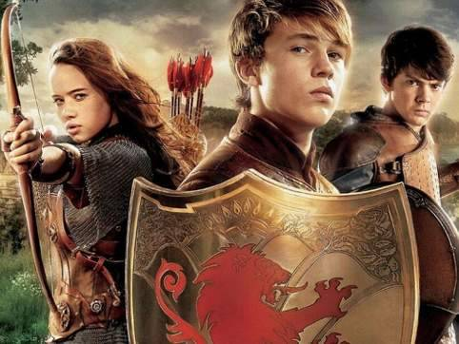
Sporedni likovi
Aslan – veliki osloboditelj Narnije, pravedan,dobar,...
Tisroc – kralj Kalormena,zao,pokvaren...
Pustinjak – mudar,dobar,brižan,pažljiv...
Peter – narnijski Vrhovni Kralj,hrabar,pošten,dobar...
Edmund – narnijski kralj,hrabar,dobar,...
Lucy – narnijska kraljica,dobra,hrabra,...
Susan – narnijska kraljica,dobra,hrabra,...
Kralj Lune – Shastin tj. Korov otac,kralj Rubne Zemlje..
...

Slide 7
Najljepši ulomak
„Nisu mogli ništa protiv toga. Rabadash je cijelo vrijeme micao ušima, a kad je Aslan rekao:
"Kucnuo je čas", uši su se počele mijenjati. Postajale su duže i šiljastije i ubrzo ih je prekrila siva dlaka. I dok su se svi pitali gdje su ranije vidjeli takve uši, Rabadashevo se lice počelo mijenjati. Postajalo je dulje i šire pri vrhu, oči su se povećavale, a nos utonuo u lice (ili bi se moglo reći da se cijelo lice nadulo i pretvorilo u nos), a sve skupa je prekrila dlaka. Ruke su mu se izduljile i spuštale se pred njim sve dok mu dlanovi nisu dodirnuli tlo; no sad to više nisu bili dlanovi; bila su kopita. Stajao je na sve četiri, a odjeća mu je nestala. Svi su se smijali sve glasnije (nisu mogli ništa protiv toga), jer se ono što je bilo Rabadash, jednostavno i naočigled, pretvorilo u magarca. Strašno je bilo što mu je ljudski glas potrajao trenutak dulje nego ljudski oblik te je, shvativši promjenu koja se odvija, kriknuo:"Oh, ne magarac! Milost! Makar konj — ar onj — ih —njih — njih-haa."

Slide 8
Izradila:
Lana Mikša 7.b

